Slide 1
স্বাগতম

Slide 2
পরিচিতি
মোসাঃ জান্নাতুন নাঈম
সহকারি শিক্ষক
১৭৩ নং বড় মেহের সঃ প্রাঃ বিদ্যালয়
মস্তফাপুর , মাদারীপুর সদর
মাদারীপুর ।

Slide 3
পাঠ পরিচিতি
শ্রেণি: পঞ্চম
বিষয়: বাংলাদেশ ও বিশ্বপরিচয়
অধ্যায়: জলবায়ু ও দূর্যোগ
পাঠ: ভূমিকম্প
তারিখ: ৬/০৩/২০২০ খ্রি.
সময়- ৪০ মিনিট

Slide 4
শিখনফল
১০.১.৪ আবহাওয়া ও জলবায়ু পরিবর্তনের ফলে সৃষ্ট দূর্যোগ সম্পর্কে বলতে পারবে।
১০.১.৫ ব্যাক্তি , পরিবার , সমাজ ও পরিবেশের উপর আবহাওয়া ও জলবায়ু পরিবর্তনের প্রভাব বর্ণণা করতে পারবে ।

Slide 5
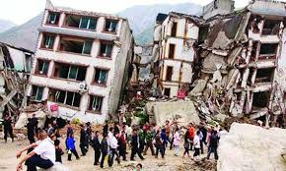
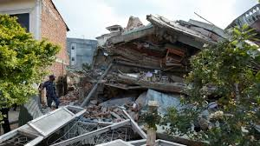
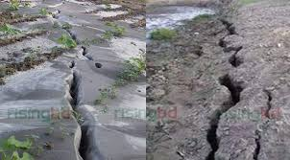
চলো , আমরা কিছু ছবি দেখি ।
তোমরা বলতো ছবিতে কি দেখা যাচ্ছে ?
আমরা ছবিতে দেখতে পাচ্ছি ভবন বাড়ি ,রাস্তা ভেঙে গেছে ।

Slide 6
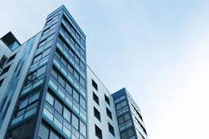
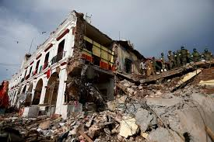
বলতো এগুলো কেন এমন হয়েছে ?
প্রাকৃতিক দূর্যোগ ভূমিকম্পের ফলে ।

Slide 7
ভূমিকম্প

Slide 8
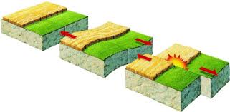
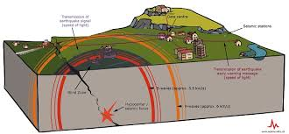
তোমরা কি বলতে পারো ভূমিকম্প কী ?
চলো আমরা কিছু ছবি দেখে এ সম্পর্কে বোঝার চেষ্টা করি ।
পৃথিবীর কঠিন ভূত্বকের কোনো কোনো অংশ প্রাকৃতিক কোন কারনে কখনো কখনো অল্প সময়ের জন্য হঠাৎ কেঁপে ওঠে । ভূত্বকের এরুপ আকস্কিক কম্পনকে ভূমিকম্প বলে ।

Slide 9
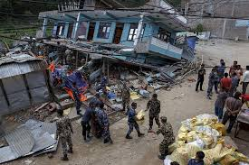
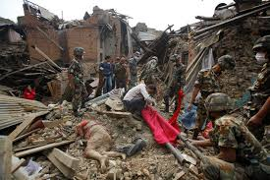
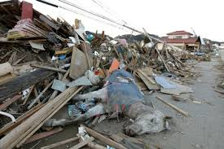
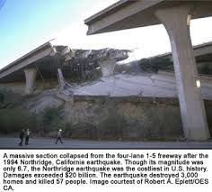
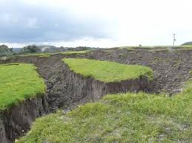
তোমরা কি বলতে পারো ভূমিকম্পের ফলে পরিবেশে কি কি পরিবর্তন হয় ?
চলো আমরা কিছু ছবি দেখি ।
বাড়ি ঘর ভেঙে যায় ।
মানুষ ও পশু পাখির মৃত্যু হয় ।
যোগাযোগ বিচ্ছিন্ন হয় ।
ভূমি ফাটল সহ নানা বিধ সমস্যা সৃষ্টি হয় ।

Slide 10
একক কাজ
ভূমিকম্পের ফলে কি কি ঘটে তার তিনটি পয়েন্ট লিখ ।

Slide 11
তোমরা কি বলতে পারো বাংলাদেশের কোন কোন অঞ্চলে বেশি ভূমিকম্প হয় ?

Slide 12
চলো আমরা মানচিত্রে বাংলাদেশের ভূমিকম্প প্রবণ অঞ্চলগুলো দেখি ।
এলাকা - ১
মানচিত্রে এলাকা-১ এর উত্তরপূর্ব অঞ্চল অধিক ভূমিকম্প প্রবণ অঞ্চল এবং এলাকা -৩ এর দক্ষিন পশ্চিম অঞ্চল তুলনামূলক কম ভূমিকম্প প্রবণ অঞ্চল ।
এলাকা - ৩
মানচিত্র

Slide 13
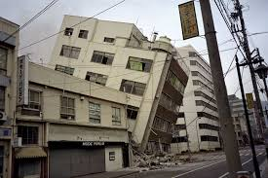
ছবিতে কি দেখা যাচ্ছে ?
ভবন নির্মাণের ক্ষেত্রে সরকারি সতর্কতা অবলম্বন করলে বড় ধরনের বিপদ থেকে
রক্ষা পাওয়া সম্ভব ।

Slide 14
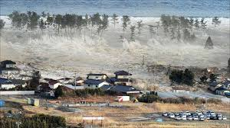
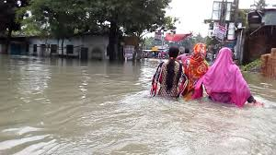
এগুলো কিসের ছবি ?
বড় ধরণের ভূমিকম্প হলে এর দ্বিতীয় ঝুঁকি হিসাবে সুনামি ও বন্যা হয় ।
সুনামি
বন্যা

Slide 15
ভূমিকম্প মোকাবেলায় আমরা পূর্ব প্রস্তুতি হিসাবে প্রচার কাজ চালাতে পারি ।
ছবিতে আমরা কি দেখতে পাচ্ছি ?

Slide 16
ভূমিকম্প এমন একটি দূর্যোগ যার পুর্বাভাস আগে জানা যায় না , তাই জানমালের ক্ষয়ক্ষতি এড়াতে আমরা কিছু প্রস্তুতি নিতে পারি । তোমরা কি বলতে পারো সেগুলো কি কি ?
ভূমিকম্পে করণীয়
ভূমিকম্পের
আগে
ভূমিকম্প
চলাকালীন
ভূমিকম্পের
পরে

Slide 17
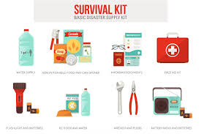
ভূমিকম্পের পুর্বে করণীয়
প্রাথমিক চিকিৎসার ব্যবস্থা বাড়িতেই রাখতে হবে ।

Slide 18
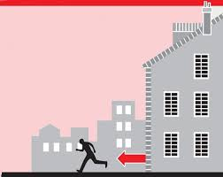
ভূমিকম্প চলাকালীন করণীয়
আতংকিত হয়ে ছোটাছুটি করা যাবে না ।

Slide 19
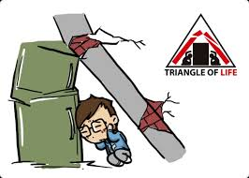
পাকা দালানে থাকলে বিমের পাশে দাঁড়াতে হবে ।

Slide 20
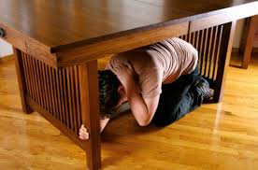
কাঠের টেবিল বা শক্ত কোনো আসবাবপত্রের নিচে আশ্রয় নিতে হবে ।

Slide 21
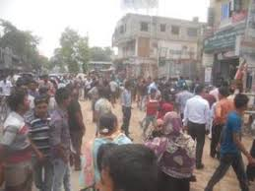
ভূমিকম্পের পর করণীয়
ভূমিকম্প থেমে গেলে ঘর থেকে বেরিয়ে খোলা জায়গায় আশ্রয় নিতে হবে ।

Slide 22
দলীয় কাজ
পাঁচ জন করে দলে ভাগ হয়ে ভূমিকম্পের আগে , ভূমিকম্পের সময় ও ভূমিকম্পের পরে কী করতে হয় সে বিষয়ে একটি পোস্টার তৈরি কর ।

Slide 23
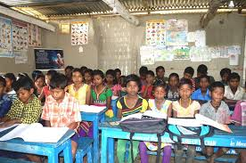
তোমরা বাঃ ও বিঃ পরিচয় বইয়ের ৫৪ ও ৫৫ নং পৃষ্ঠা খুলে মনোযোগ দিয়ে পড় ।

Slide 24
মূল্যায়ন
সঠিক উত্তরটি বলো
১। নিচের কোনটি কম ঝুকিপূর্ণ ভূমিকম্প প্রবণ এলাকা ?
ক) ভোলা
খ) খুলনা
গ) বগুড়া
ঘ) ময়মনসিং
২। ভুমিকম্প হলে দ্বিতীয় ঝুঁকি হিসাবে কি হওয়ার আশঙ্কা থাকে ?
ক) ঝড়
খ) সুনামি
গ) খরা
ঘ) নদী ভাঙন
৩। নিচার কোনটি অতি তাপমাত্রার ভূমিকম্প প্রবণ এলাকা ?
ক) বরিশাল
খ) খুলনা
গ) সিলেট
ঘ) চট্রগ্রাম

Slide 25
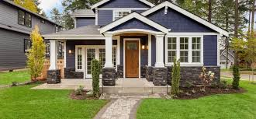
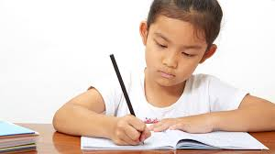
বাড়ির কাজ
২০১৫ সালে নেপালে সংঘটিত ভয়াবহ ভূমিকম্প সম্পর্কে কিছু তথ্য সংগ্রহ করে লিখে নিয়ে আসবে ।

Slide 26
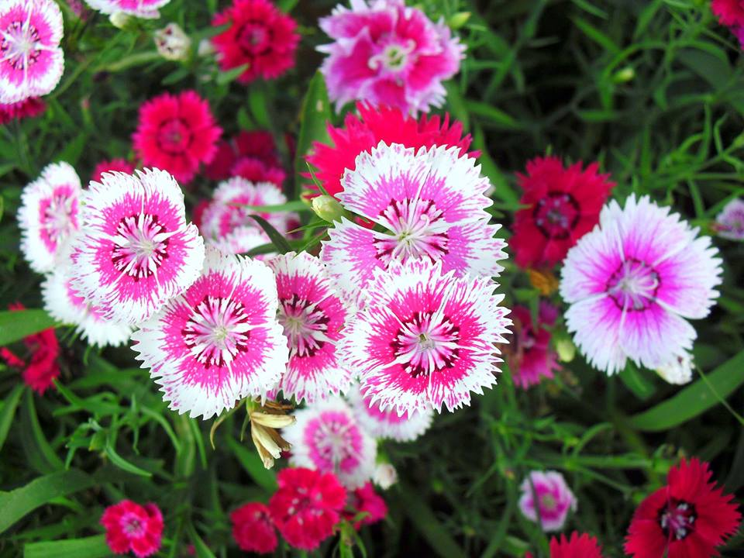
ধন্যবাদ

